Slide 1


GROUP: 12
FINAL REPORT
HUSKIE MOTOR CORPORATION
NGƯỜI HƯỚNG DẪN: TS PHẠM THÁI KỲ TRUNG
THÀNH VIÊN: TÔ HOÀNG MINH QUÂN – 520H0671
LÊ HUỲNH MỸ DUYÊN – 520H0626

Slide 2




TỔNG QUAN
01
02
GIỚI THIỆU
PHÂN TÍCH
03
04
DỰ ĐOÁN
SO SÁNH CÔNG CỤ

Slide 3







GIỚI THIỆU
By Dindin

Slide 4

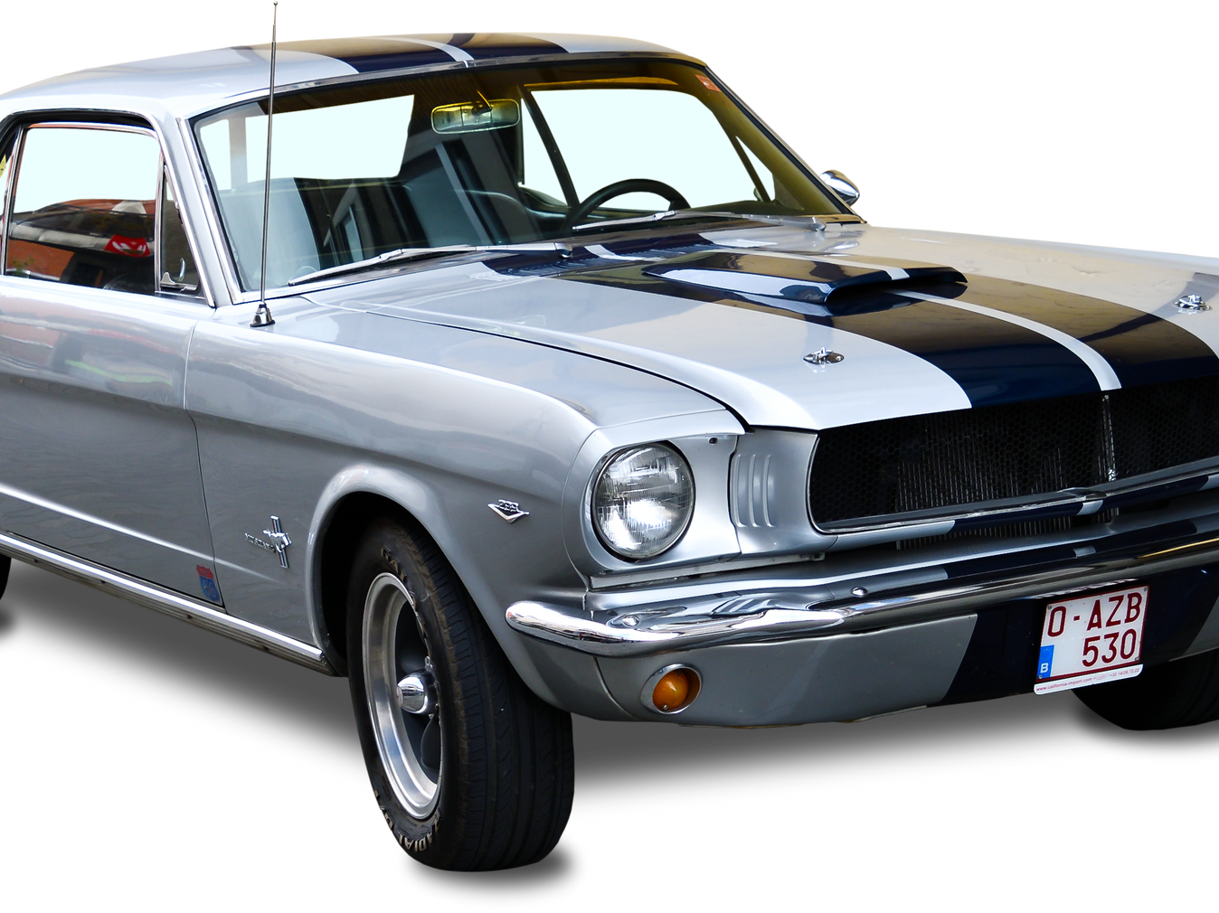
Page 04
GIỚI THIỆU
Huskie Motor Company (HMC) là một công ty sản xuất ô tô với hoạt động khắp thế giới. Sản xuất và kinh doanh ô tô là một ngành kinh doanh phức tạp và có tính cạnh tranh cao.
Hiện đang bán tại 15 quốc gia ở 3 khu vực: Bắc Mỹ, Nam Mỹ và Châu Âu, cung cấp ba thương hiệu: Apechete, Jackson, and Tatra và cung cấp một số dòng sản phẩm cho mỗi mẫu máy với tổng số 34 dòng sản phẩm khác nhau.
Huskie Motor Company (HMC) đã áp dụng chiến lược dựa trên dữ liệu để đưa ra quyết định về sản xuất và tiếp thị dựa trên dữ liệu được tích lũy theo sản phẩm cụ thể

Slide 5





DOANH NGHIỆP
Thử thách
Điểm mạnh
Phân tích
Do lượng dữ liệu được thu thập quá nhiều, HMC đang phải vật lộn để theo kịp lượng lớn dữ liệu được đưa vào và do đó không nhận được thông tin chi tiết và thông tin quan trọng.
Phân tích hiệu suất tổng thể
Phân tích tài chính
Phân tích hoạt động
Phân tích dự báo
Chất lượng sản phẩm
Phạm vi tiếp cận toàn cầu
Sự đa dạng trong từng sản phẩm và gói kèm theo

Slide 6


PHÂN TÍCH

Slide 7
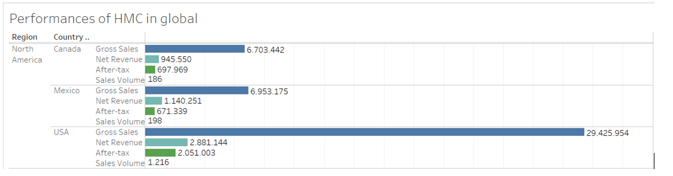
Phân tích hiệu suất tổng thể
HMC đã hoạt động tốt nhất ở Hoa Kỳ, bằng chứng là tổng doanh thu, doanh thu ròng và doanh số bán hàng cao nhất. Mexico và Canada lần lượt xếp thứ hai và thứ ba, chiếm tỉ trọng lớn tại thị trường Bắc Mỹ.

Slide 8

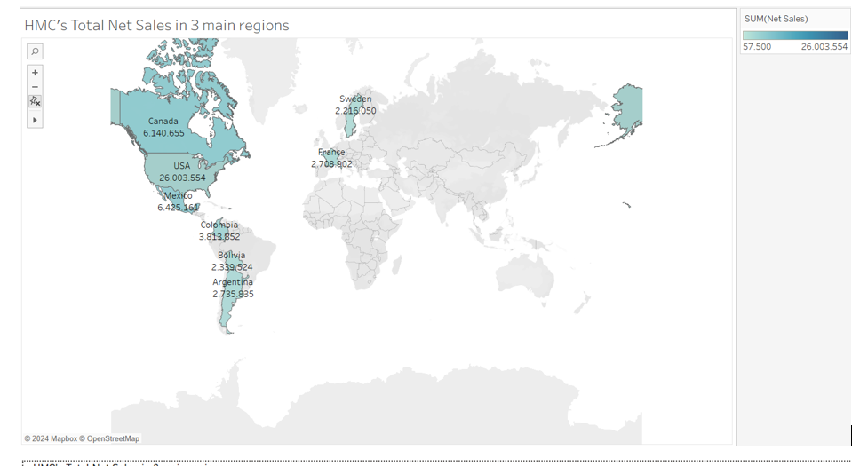
Tuy nhiên, doanh số bán hàng ở Châu Âu và Nam Mỹ lại khá thấp, HMC cần tập trung cải thiện hiệu suất bán hàng ở cả hai khu vực này.
Page 9

Slide 9


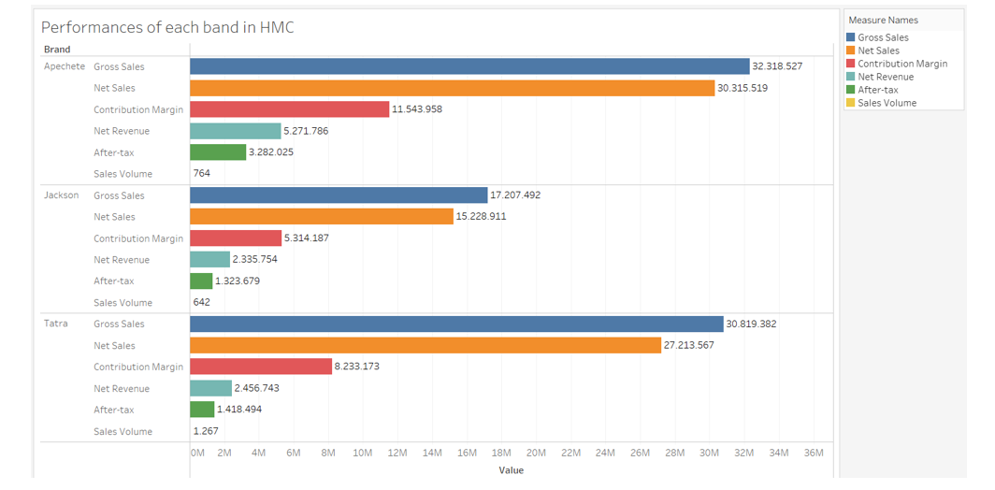


Chú ý nhất là Apechete, thương hiệu này đã mang lại doanh thu đáng kể nhất với tổng doanh thu hơn 32 triệu đô la và hơn 3 triệu đô la lợi nhuận

Slide 10

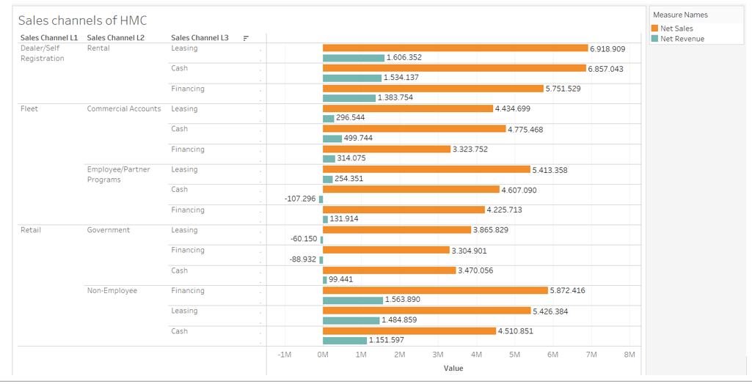

HMC có ba kênh bán hàng chính. Kênh bán hàng 1 chứng tỏ rằng hoạt động bán lẻ của họ tạo ra doanh số bán hàng nhiều nhất và tạo ra doanh thu cao nhất

Slide 11

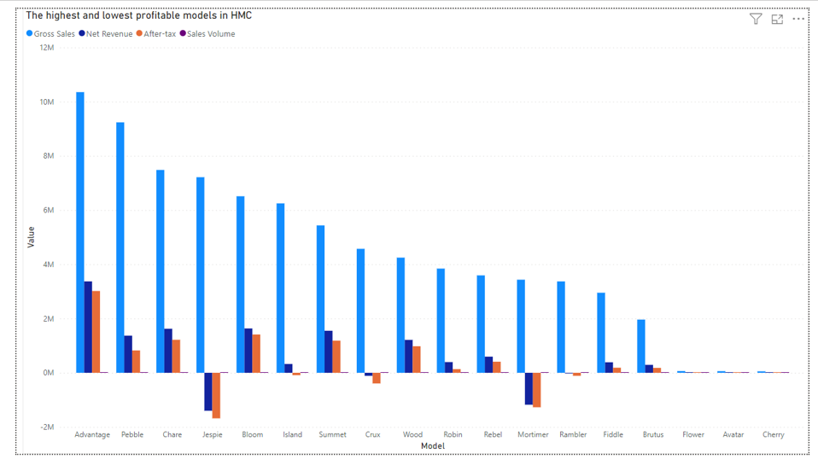

Chúng ta có thể thấy rằng “Advantage” là mẫu xe tạo ra nhiều lợi nhuận nhất ở HMC - "Mortimer" là mẫu xe mang lại ít lợi nhuận nhất ở HMC

Slide 12

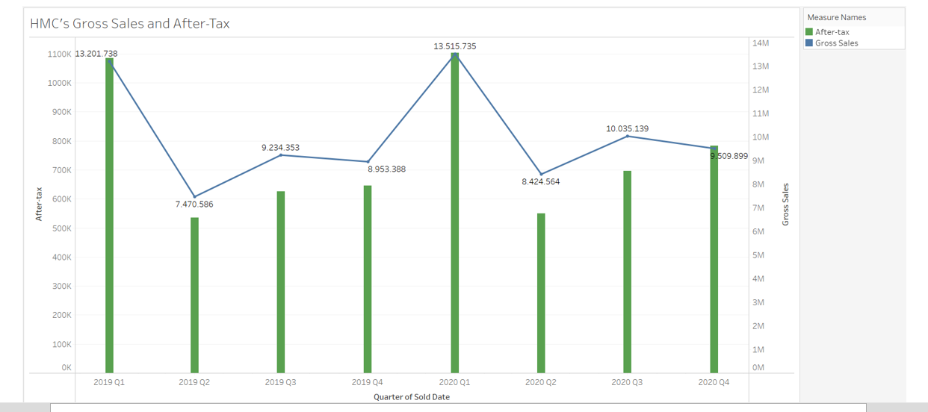
17
Mối liên hệ giữa tổng doanh thu và lợi nhuận sau thuế đối với HMC
TDTU UNIVERSITY| 2024

Slide 13
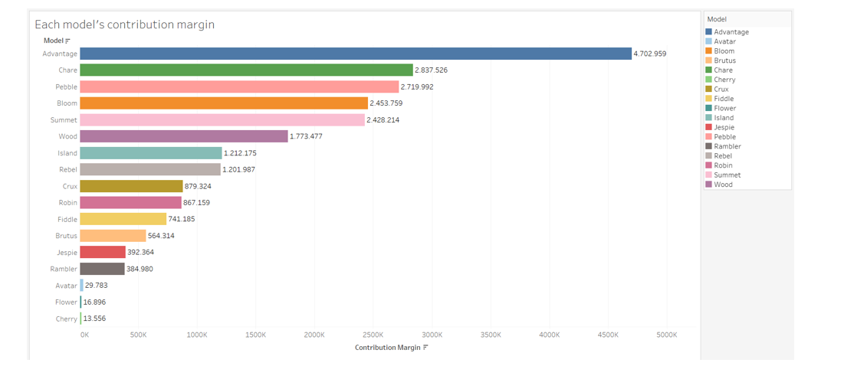
Phân tích tài chính
HMC đã đóng góp nhiều hơn vào dòng xe "Advantage", đạt mức cao nhất. Ngược lại, dòng xe ít đóng góp nhất của HMC là "Cherry".
Vì vậy, lợi nhuận của mỗi dòng xe phụ thuộc vào việc HMC sẽ đầu tư như thế nào cho từng mẫu xe.

Slide 14
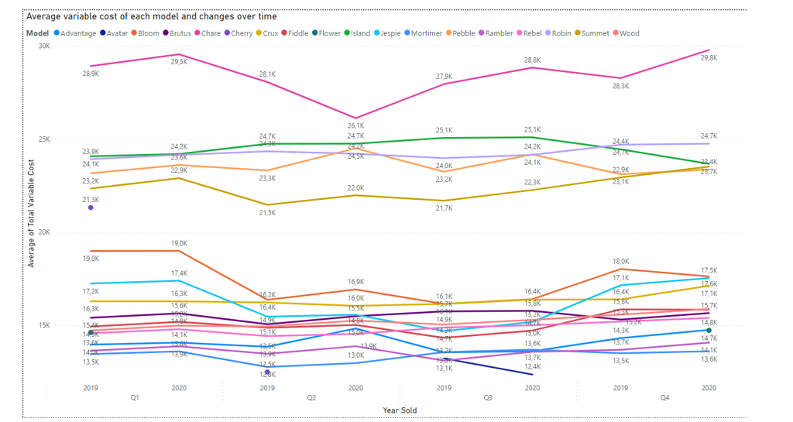
Chi phí biến đổi trung bình là mấu chốt quyết định có tiếp tục một dòng sản phẩm nhất định hay không, đồng thời giá trị này phải thấp hơn doanh thu cận biên nếu HMC muốn tiếp tục hoạt động thành công lâu dài. HMC khó chuyển sự gia tăng chi phí nguyên vật liệu sang người tiêu dùng vì tính cạnh tranh trong lĩnh vực ô tô

Slide 15



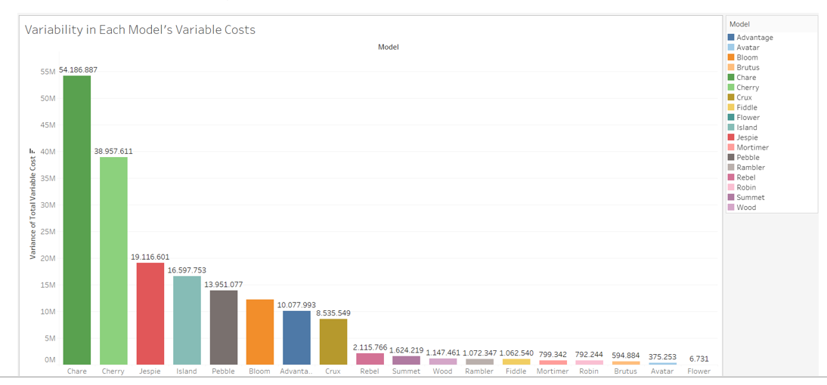

Chênh lệch chi phí là chênh lệch giữa chi phí phát sinh và số tiền dự đoán hoặc dự kiến lẽ ra phải phát sinh. Tất cả các dòng xe trên đều có phương sai chi phí thuận lợi, cho thấy HMC đã đánh giá quá cao quy mô ngân sách của họ

Slide 16

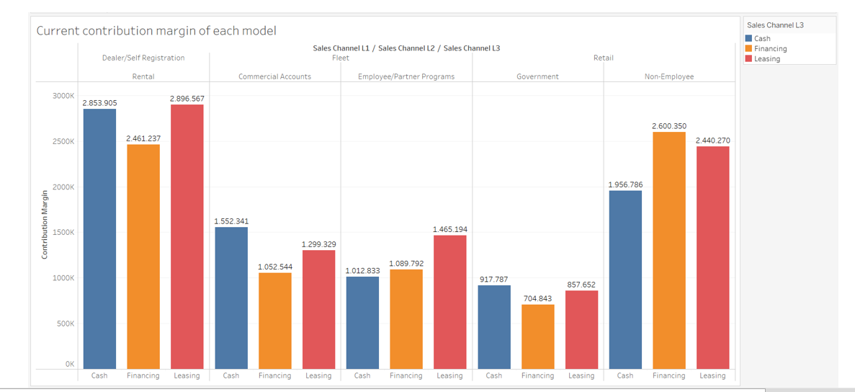
L1, có thể thấy rằng loại hình bán lẻ có số tiền đóng góp nhiều nhất.
Đối với kênh L2, tài khoản cho thuê vượt xa tất cả các loại tài khoản khác,
Kênh cuối cùng, L3, bao gồm các phương thức thanh toán
--> Việc tăng giá phương tiện cho loại tài khoản này có thể giúp HMC cải thiện tỷ suất lợi nhuận đóng góp cao hơn

Slide 17
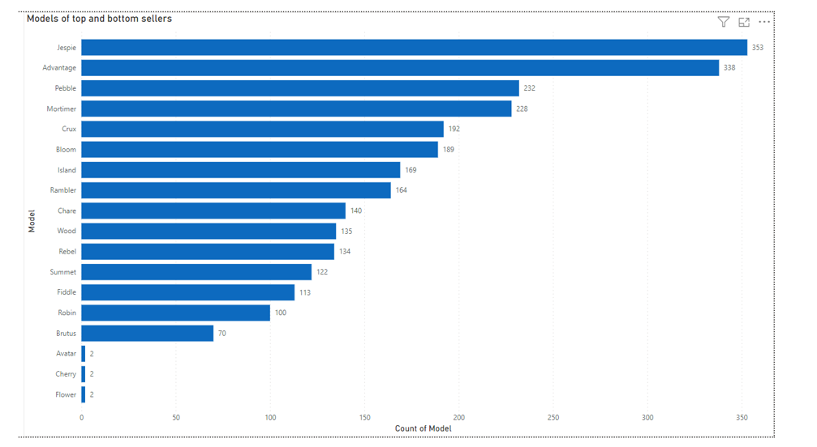
Phân tích hoạt động
21
Biểu đồ thể hiện mặt hàng nào đang kiếm được nhiều tiền hơn những mặt hàng khác, cho thấy mức độ bán hàng của các dòng xe từ cao nhất đến thấp nhất
TDTU UNIVERSITY| 2024

Slide 18
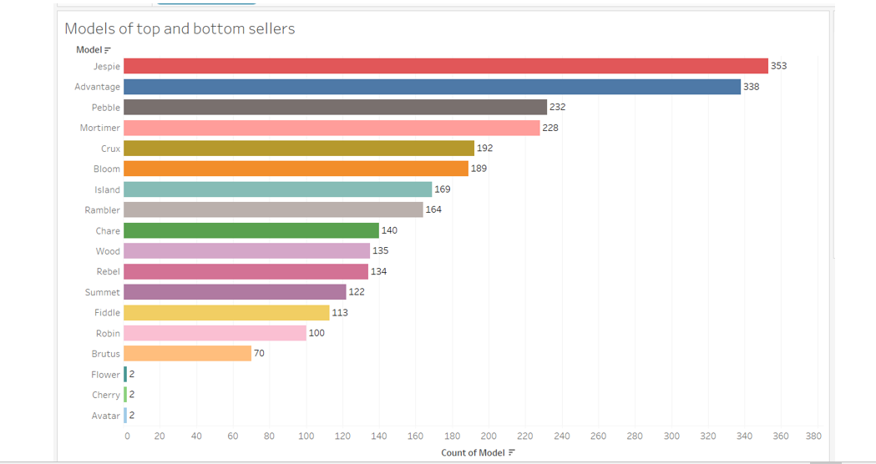
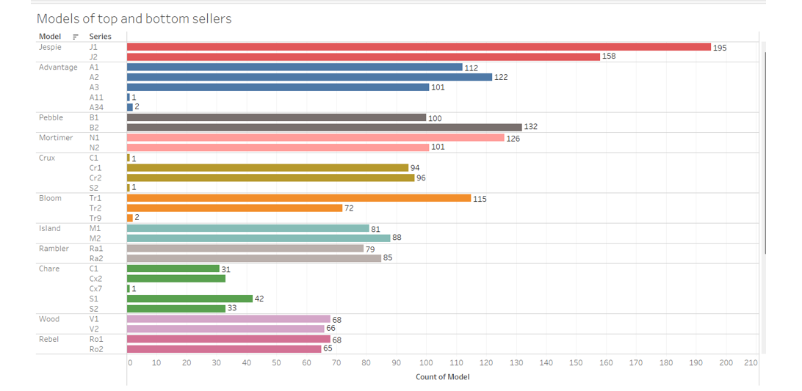
18
“Jespie” là mẫu bán được nhiều nhất, chứng tỏ mức độ phổ biến của mẫu này đối với người dùng
Các mẫu xe có mức doanh số thấp nhất là Flower, Cherry và Avatar, tất cả vẫn đang được bán mới chỉ 2, có thể thấy rằng các mẫu này bán không chạy và không thu được lợi nhuận
TDTU UNIVERSITY| 2024

Slide 19

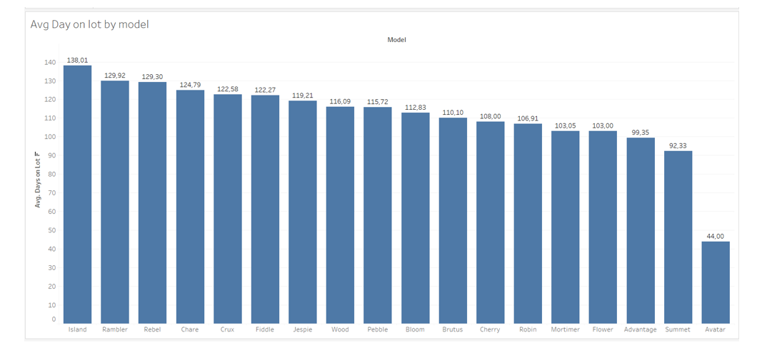
Theo biểu đồ, Avatar có thời gian sản xuất nhanh nhất là 44 ngày. Điều này chứng tỏ dòng xe này tiếp cận người tiêu dùng nhanh nhất ngay từ khi sản xuất cho đến khi sản phẩm được đưa ra thị trường
Tuy nhiên, HMC đã bán được 121 mẫu xe Summet, có tốc độ bán hàng nhanh thứ hai sau 92 ngày, chứng tỏ rằng sản xuất hàng hóa nhanh hơn không nhất thiết dẫn đến doanh số bán sản phẩm cao hơn.
--> Vì vậy, có thể kết luận rằng thời gian tồn kho của mẫu mã trước khi bán và số lượng mẫu bán ra, có tác động đáng kể đến lợi nhuận của sản phẩm

Slide 20
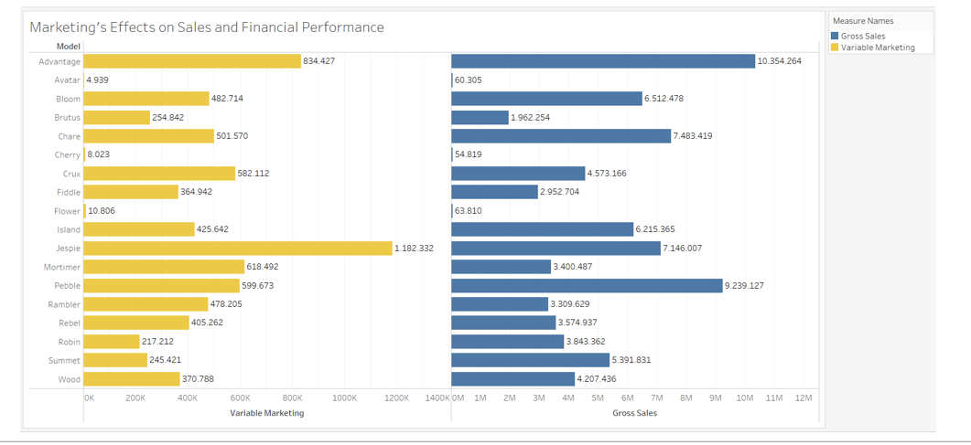

Dòng xe Mortimer có chi phí tiếp thị biến đổi cao nhưng không mang lại hiệu suất cao
Chi phí tiếp thị biến đổi của Mortimer cao hơn của Rambler và Rebel, tuy nhiên hiệu quả tài chính của hai dòng xe này không chênh lệch bao nhiêu
--> Vì vậy, nếu ứng dụng dòng xe này để đầu tư vào chi phí tiếp thị, tổng thu nhập sẽ còn tăng hơn nữa do sẽ có nhiều kinh phí cho việc tiếp thị và sản phẩm sẽ được giới thiệu rộng rãi hơn, tiếp cận với nhiều người hơn trên nhiều nền tảng khác nhau.
Đồ thị so sánh tổng doanh thu thị trường và tổng chi phí tiếp thị của từng dòng xe.

Slide 21



DỰ ĐOÁN
Business Analystic| 2024
TDTU University

Slide 22
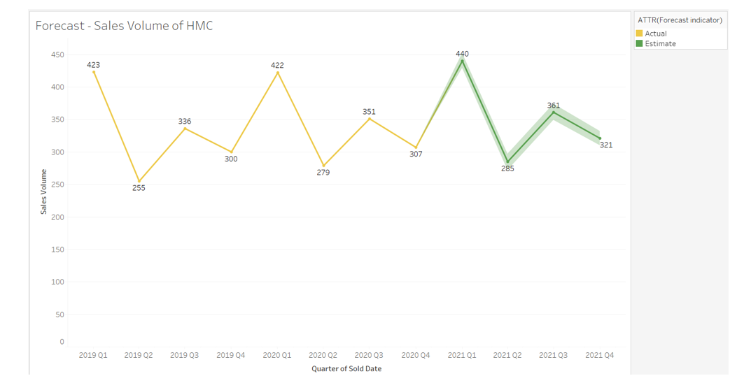

22
Theo biểu đồ dự đoán này thì doanh thu của HMC được chia làm 4 quý trong một năm.
Doanh số bán hàng cho năm 2021 được dự đoán là tương đối khá cao, gặt hái nhiều lợi nhuận so với 2 năm trước đó là 2019 và 2021
TDTU University | 2024

Slide 23
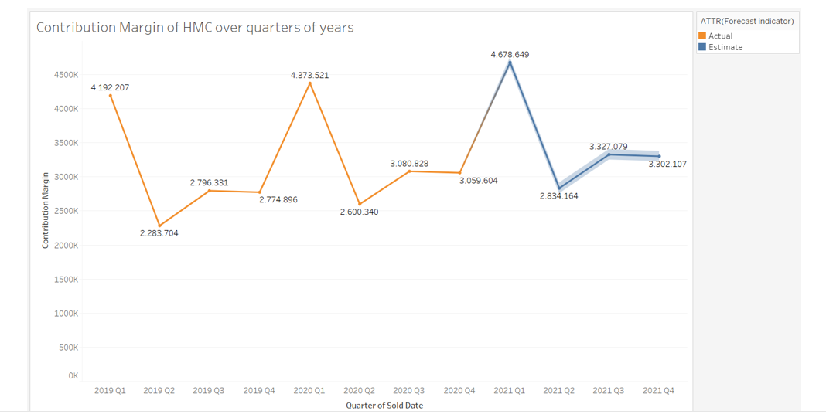
26
Dựa vào biểu đồ dao động tăng giảm liên tục được trực quan phía trên thì quý 2 năm 2019 cho thấy sự sụt giảm mạnh của lợi nhuận đầu tư
HMC đã điều chỉnh chiến lược và dòng tiền để giúp tỷ lệ đầu tư lợi nhuận đạt mức cao 4.6 triệu đô la trong quý 1 năm 2021, mức tăng trưởng đã đạt mức cao nhất so với những năm trước
TDTU University | 2024

Slide 24

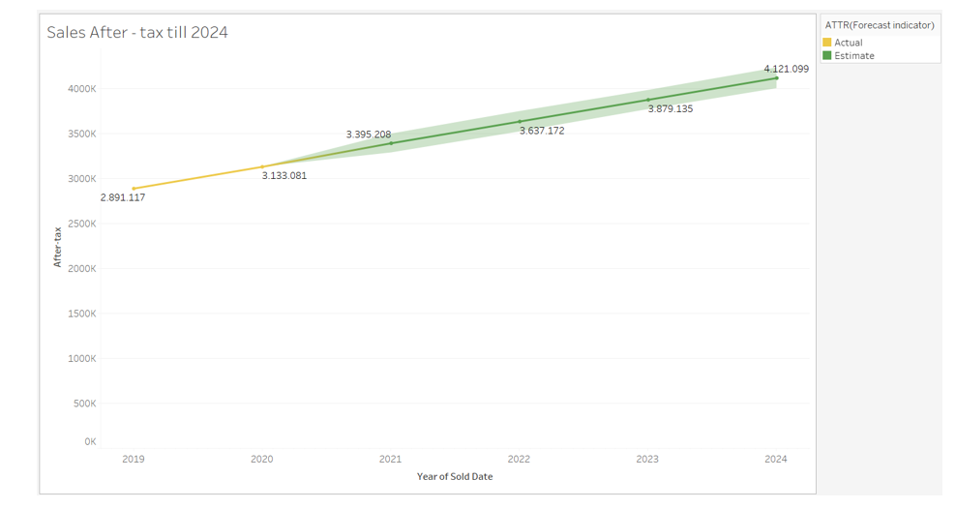

27
Mặc cho việc chính phủ tăng thuế 0,7% có hiệu lực vào năm 2022 sẽ không ảnh hưởng nhiều đến việc bán các dòng xe và đạt được doanh thu của HMC

Slide 25



SO SÁNH POWERBI VÀ TABLEAU
TDTU University

Slide 26



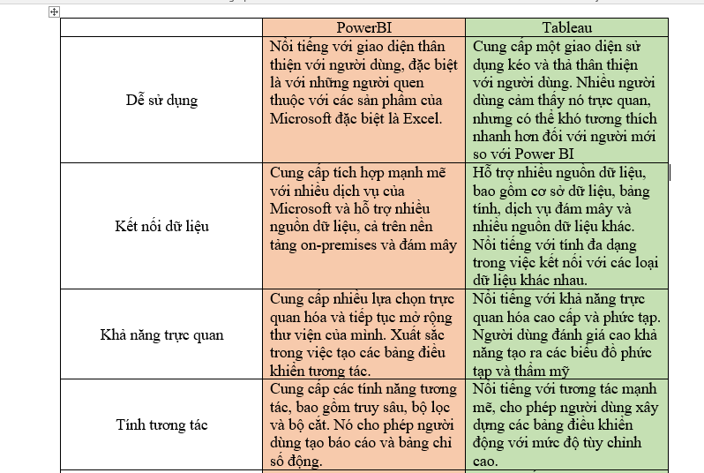
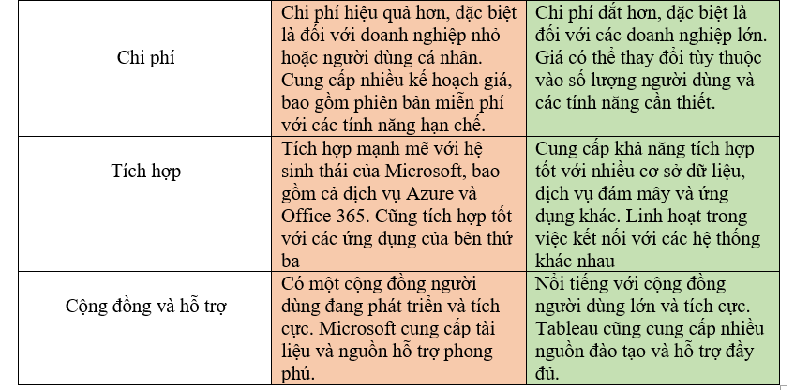
So sánh công cụ

Slide 27








CẢM ƠN THẦY ĐÃ LẮNG NGHE!

